Slide 1
El proceso de análisis de sistemas
Análisis de los requerimientos del sistema

Slide 2
Identificación del problema
Cuando se piensa por primera vez, no parece tan difícil desarrollar un entendimiento claro de los requerimientos. Después de todo, ¿acaso no sabe el cliente lo que necesita?¿No deberían tener los usuarios finales una buena comprensión de las características y funciones que le darán un beneficio?
Notes:
Spoiler: NO

Slide 3

El dilema del desarrollador de software
El diseño y construcción de software es un proceso difícil, creativo y en ocasiones divertido.
Las cosas se van aclarando a medida que se elaboran.
Los participantes del proyecto podrán comprender sus necesidades solo después de las primeras iteraciones.
Las cosas cambian tan rápido que entender los requerimientos a detalle es una perdida de tiempo.
Notes:
La propia construcción de software es un proceso atractivo para muchos desarrolladores, tanto que muchos buscan ir directo a ello sin antes haber entendido completamente lo que se necesita. Los argumentos para hacerlo son los aquí listados. Sin embargo, aunque tienen algunos elementos de verdad, son todos erróneos y pueden llevar un proyecto de software al fracaso.

Slide 4
Ingeniería de requerimientos, ¿para qué es?
Entender lo que desea el cliente
Analizar las necesidades
Evaluar factibilidad
Negociar una solución razonable
Especificar la solución sin ambigüedades
Validar la especificación
Administrar los requerimientos
Notes:
La ingeniería de requerimientos se refiere a las técnicas y tareas que llevan a entender los requerimientos de un sistema. Proporcionan un mecanismo apropiado para realizar las tareas en comento.

Slide 5
Tareas fundamentales de la ingeniería de requerimientos
Concepción
Indagación
Elaboración
Negociación
Especificación
Validación
Administración
Problema de Alcance
Problema de Entendimiento
Problema de Volatilidad
Notes:
Concepción: La mayor parte de los proyectos comienzan cuando se identifica una necesidad del negocio o se descubre un nuevo mercado o servicio potencial.
Indagación: Preguntar al cliente, usuarios y otras personas cuáles son los objetivos para el sistema o producto que desarrollar
Alcance: la frontera de los sistemas está mal definida
Entendimiento: los clientes no están completamente seguros de lo que se necesita, no entienden el dominio del problema, omiten información que consideran “obvia”, especifican requerimientos ambiguos o en conflicto, etc.
Volatilidad: los requerimientos cambian con el tiempo
Elaboración: Consiste en desarrollar un modelo refinado de los requerimientos que identifique distintos aspectos de la función del software, su comportamiento e información.
Negociación: Clientes y usuarios pueden pedir más de lo que puede lograrse con recursos limitados. También pueden proponer requerimientos en conflicto, por lo que la conciliación y negociación es un proceso fundamental.
Especificación: Es la elaboración de un medio formal para la descripción de los requerimientos, tal como un documento escrito, modelos gráficos, escenarios de uso, prototipos, entre otros.
Validación: Se evalúa la calidad de los productos del trabajo que se generan como consecuencia de la ingeniería de requerimientos.
Administración: Es el conjunto de actividades que ayudan al equipo a identificar, controlar y dar seguimientos a los requerimientos y a sus cambios durante el desarrollo del proyecto.

Slide 6

Bases para comprender los requerimientos
Identificar a los participantes
Reconocer los múltiples puntos de vista
Trabajar hacia la colaboración
Hacer las primeras preguntas
Notes:
Los clientes o usuarios finales talvez se encuentran en ciudades o países diferentes, quizá solo tengan una idea vaga de lo que se requiere, puede ser que tengan opiniones en conflicto sobre el sistema que se va a desarrollar, que posean un conocimiento técnico limitado o que dispongan de poco tiempo para interactuar con el encargado de recabar los requerimientos.
Para lidiar con estas situaciones se establecieron una serie de puntos que forman las bases para comprender los requerimientos de software a fin de que un proyecto llegue a una solución exitosa.

Slide 7
Identificar a los participantes
Gerentes de operaciones
Clientes externos e internos
Usuarios finales
Consultores
Ingenieros de software
Personal de mercadotecnia
El participante es “cualquier persona que se beneficie de forma directa o indirecta del sistema a desarrollar”.

Slide 8
Reconocer los múltiples puntos de vista
Debido a que existen muchos participantes, los requerimientos del sistema se explorarán desde muchos puntos de vista diferentes.
A medida que se recaba información, los requerimientos pueden resultar inconsistentes o en conflicto.
La información obtenida debe clasificarse en forma que permita a quienes toman las decisiones elegir los requerimientos adecuados.

Slide 9
Trabajar hacia la colaboración
El ingeniero de requerimientos debe identificar las áreas de interés común y las de conflicto de los participantes para la especificación de los requerimientos.
Se puede hacer uso de puntos de prioridad para la resolución de los requerimientos en conflicto.
Notes:
La colaboración no necesariamente significa que los requerimientos sean definidos en un comité. En muchos casos, los participantes colaboran con la aportación de su puntos de vista respecto a los requerimientos, pero al final alguien toma la decisión sobre los requerimientos que se integrarán al sistema.
Los puntos de prioridad son una herramienta que pueden coadyuvar con el proceso de toma de decisiones.
A los participantes se les asignan un determinado número de puntos de prioridad que pueden gastarse en cualquier número de requerimientos. Se presenta la lista de requerimientos y los participantes asignan los puntos a cada uno de acuerdo con el nivel de importancia relativa que tienen los requerimientos. Los puntos gastados no pueden volver a asignarse, con esto podemos ver la importancia relativa de cada requerimiento para los participantes.

Slide 10
Hacer las primeras preguntas
¿Quién solicita el trabajo?¿Quién usará la solución?¿Cuál será el beneficio económico de una solución exitosa?
¿Cuál sería una buena salida generada por una solución exitosa?¿Qué problemas resolvería esta solución?¿En que ambiente de negocios se usaría la solución?¿Hay aspectos especiales de desempeño o restricciones que afecten el modo en el que se enfoque la solución?
¿Es la persona indicada para responder estas preguntas?¿Las preguntas son relevantes para el problema que se tiene?¿Son demasiadas preguntas?¿Puede otra persona dar información adicional?¿Debería preguntar algo más?
Notes:
El primer conjunto de preguntas se centran en el cliente y en otros participantes, en las metas y beneficios generales.
El segundo conjunto permiten entender mejor el problema y hacen que el cliente exprese sus percepciones respecto de la solución.
El último bloque de preguntas se centra en la eficacia de la actividad de comunicación en sí.

Slide 11
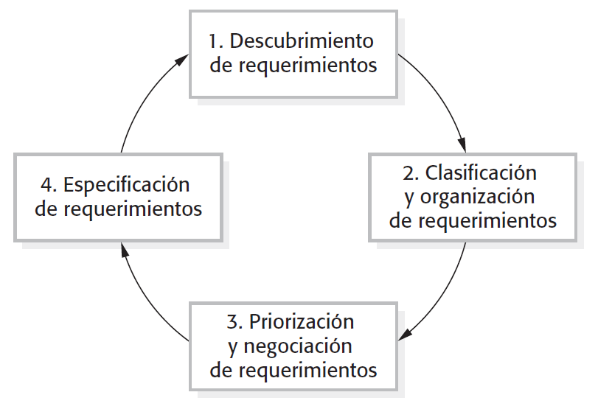
Adquisición y análisis de requerimientos
Después de un estudio de factibilidad inicial, la siguiente etapa del proceso de ingeniería de requerimientos es la adquisición y análisis de requerimientos.
Notes:
Descubrimiento de requerimientos: Es el proceso de interactuar con los participantes del sistema para descubrir sus requerimientos.
Clasificación y organización de requerimientos: Toma la compilación no estructurada de requerimientos, agrupa requerimientos relacionados y los organiza en grupos coherentes.
Priorización y negociación de requerimientos: Cuando intervienen diversos participantes, los requerimientos entrarán en conflicto. Esta actividad se encarga de priorizar los requerimientos y resolver los conflictos mediante la negociación.
Especificación de requerimientos: Los requerimientos se documentan e ingresan en la siguiente iteración si se sigue un modelo de proceso en espiral, por ejemplo.

Slide 12
Problemas comunes de la adquisición de requerimientos
Los participantes con frecuencia no saben lo que quieren
Los participantes expresan naturalmente los requerimientos con sus términos y conocimiento implícito de su trabajo
Diferentes participantes tienen distintos requerimientos y pueden expresarlos de formas variadas
Factores políticos llegan a influir en los requerimientos de un sistema
El ambiente económico y empresarial donde ocurre el análisis es dinámico
Notes:
Los participantes con frecuencia no saben lo que quieren de un sistema de cómputo excepto en términos muy generales; pueden encontrar difícil articular qué quieren que haga el sistema; pueden hacer peticiones inalcanzables porque no saben qué es factible y qué no lo es.
Los participantes expresan naturalmente los requerimientos en sus términos y conocimientos implícitos de su trabajo. Los ingenieros de requerimientos, sin experiencia en el dominio del cliente, podrían no entender dichos requerimientos.
Diferentes participantes tienen distintos requerimientos y pueden expresarlos en formas variadas. Los ingenieros de requerimientos deben descubrir todas las fuentes potenciales de requerimientos e identificar similitudes y conflictos.
Factores políticos llegan a influir en los requerimientos de un sistema. Los administradores pueden solicitar requerimientos específicos del sistema, porque estos les permitirán aumentar su influencia en la organización.
El ambiente económico y empresarial donde ocurre el análisis es dinámico. Inevitablemente cambia durante el proceso de análisis. Puede cambiar la importancia de requerimientos particulares, o bien, tal vez surjan nuevos requerimientos de nuevos participantes a quienes no se consultó originalmente.

Slide 13
Descubrimiento de requerimientos
Es el proceso de recopilar información sobre el sistema requerido y los sistemas existentes, así como de separar, a partir de esta información, los requerimientos de usuario y del sistema.

Slide 14
Entrevistas
Las entrevistas formales o informales con los participantes del sistema permiten formular y realizar las preguntas necesarias para obtener los requerimientos del sistema.
Entrevistas cerradas
Entrevistas abiertas
Notes:
Las entrevistas cerradas son aquellas en las que los participantes responden a un conjunto de preguntas preestablecidas.
Las entrevistas abiertas, son aquellas en las cuales no hay una agenda predefinida. Se explora un rango de conflictos con los participantes del sistema y, como resultado, se desarrolla una mejor comprensión de sus necesidades.

Slide 15
Entrevistas
Problemas comunes
Características del entrevistador
Los participantes usan terminología y jerga que son específicos de un dominio.
Cierto conocimiento del dominio es muy familiar
Tienen mentalidad abierta, evitan ideas preconcebidas y escuchan a los participantes
Instan al entrevistado a colaborar
Notes:
Resulta difícil asimilar el conocimiento de dominio a través de entrevistas por dos razones:
Los participantes usan terminología y jerga que son específicos de un dominio. Usan la terminología en una forma precisa y sutil, lo cual puede conducir a mal interpretarlos.
Cierto conocimiento del dominio es tan familiar que los participantes encuentran difícil explicarlo, o bien, creen que es tan fundamental que no vale la pena mencionarlo.
Las habilidades del entrevistador pueden conducir a un mejor resultado:
Tienen mentalidad abierta. Si el participante aparece con requerimientos sorprendentes, entonces tienen disposición para cambiar su mentalidad acerca del sistema.
Instan al entrevistado a continuar la plática, dar propuestas de requerimientos o trabajar juntos en un prototipo.
Aún así las entrevistas no siempre resultan efectivas por la renuencia de los participantes a revelar los detalles de su organización.

Slide 16
Escenarios
Descripción de qué esperan el sistema y los usuarios cuando inicia el escenario
Descripción en el escenario del flujo normal de los eventos
Descripción de qué puede salir mal y como se manejaría
Información de otras actividades que estén en marcha al mismo tiempo
Una descripción del estado del sistema cuando termina el escenario
Los escenarios son ejemplos reales de las necesidades de los participantes. Permiten comprender las interacciones en el sistema y definir los requerimientos.

Slide 17
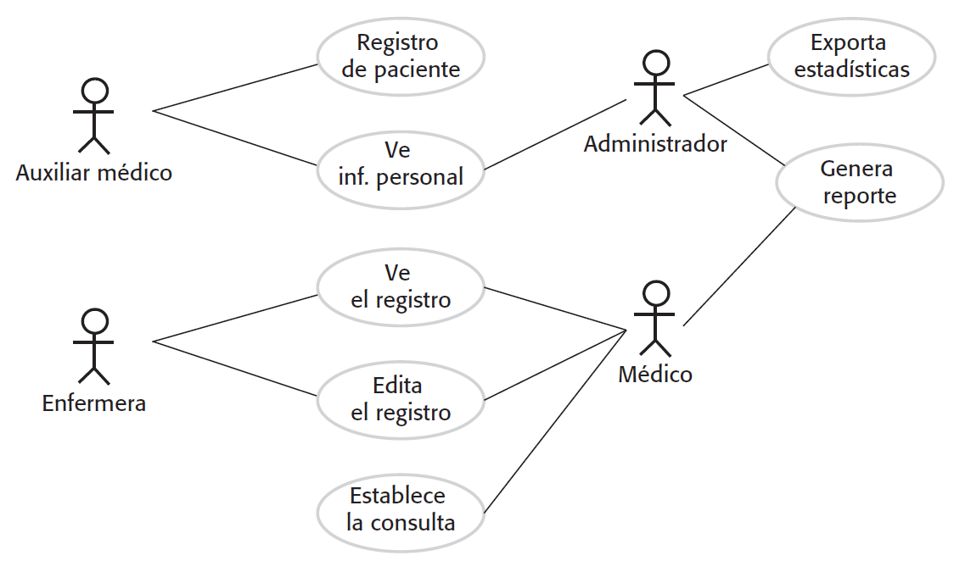
Casos de uso
Los casos de uso identifican a los actors implicados en una interacción, y nombra el tipo de interacción.
Notes:
Los casos de uso surgen como una técnica de descubrimiento de requerimientos. Los casos de uso se documentan con un diagrama de alto nivel y la especificación de la interacción descrita en el diagrama.

Slide 18
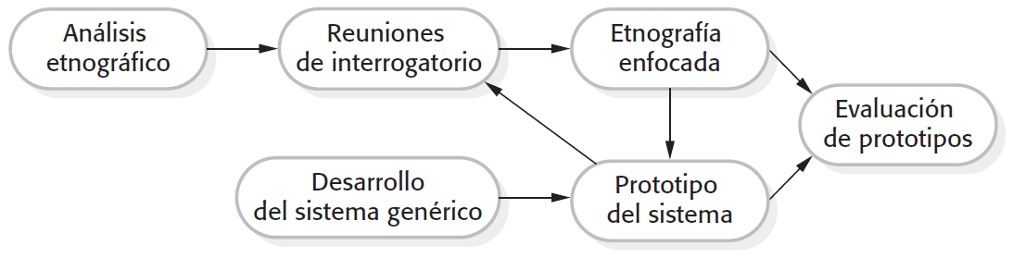
Etnografía
Es una técnica de observación que se usa para entender los procesos operacionales y ayudar a derivar requerimientos de apoyo a dichos procesos.
Notes:
Un analista se adentra en el ambiente laboral donde se usará el sistema. Observa el trabajo diario y toma notas acerca de las tareas existentes en que intervienen los participantes. La etnografía ayuda a descubrir los requerimientos implícitos del sistema que reflejan las formas actuales en que trabaja la gente.

Slide 19
Requerimientos a descubrir mediante etnografía
1. Requerimientos que se derivan de la forma en que trabaja la gente, en lugar de las definiciones del proceso que indican el trabajo
2. Requerimientos que se derivan de la operación y conocimiento de las actividades de otras personas
Notes:
Ejemplo: los controladores de tráfico aéreo pueden desactivar un sistema de alerta de conflicto que detecte una aeronave con trayectoria de vuelo que se cruza, aun cuando los procedimientos de control normales especifiquen que es obligatorio usar tal sistema. Su estrategia de control está diseñada para garantizar que dichas aeronaves se desvíen antes de que haya problemas, y consideran que la alarma de alerta de conflicto los distrae de su trabajo.
Ejemplo: los controladores de tráfico aéreo pueden usar el conocimiento del trabajo de otros controladores para predecir el número de aeronaves que entran a su sector de control. Entonces, modifican sus estrategias de control dependiendo de dicha carga de trabajo prevista. Por lo tanto, un sistema ATC automatizado debería permitir a los controladores en un sector tener cierta visibilidad del trabajo en sectores adyacentes.

Slide 20

Indagación colaborativa de requerimientos
Tanto ingenieros de software como otros participantes dirigen o intervienen en las reuniones.
Se establecen reglas para la preparación y participación.
Se sugiere una agenda con suficiente formalidad para cubrir todos los puntos importantes, pero con la suficiente informalidad para que estimule el libre flujo de ideas.
Un facilitador controla la reunión.
Se utiliza un mecanismo de definición (hojas de trabajo, pizarrón electrónico, foros virtuales).
Notes:
Los enfoques para recabar requerimientos en forma colaborativa siguen los lineamientos básicos descritos en la presente diapositiva.
La meta es identificar el problema, proponer elementos de la solución, negociar distintos enfoques y especificar un conjunto preliminar de requerimientos de la solución en una atmósfera que favorezca el logro de la meta.

Slide 21
Despliegue de la función de calidad
Requerimientos normales
Objetivos y metas que se establecen para un sistema durante las reuniones con el cliente
Requerimientos esperados
Están implícitos en el sistema
Requerimientos emocionantes
Características más allá de las expectativas del cliente
Es una técnica de administración de la calidad que traduce las necesidades del cliente en requerimientos técnicos para el software
Notes:
El despliegue de la función de calidad se concentra en maximizar la satisfacción del cliente a partir del proceso de ingeniería. Para lograr esto, se pone énfasis en entender lo que resulta valioso para el cliente y luego despliega dichos valores en todo el proceso de ingeniería.

